Slide 1
...
BRATISLAVA
4. ročník
Mgr. Mariana Bančanská

Slide 2
BRATISLAVA

Slide 3
Pozorne čítaj
a
vyber správnu možnosť.

Slide 4
V ktorej časti Slovenska leží
Bratislava?
SZ
JZ
JV

Slide 5
Ktorá rieka tečie cez
Bratislavu?
Dunaj
Nitra
Váh

Slide 6
Bratislava je hlavné mesto:
Maďarska
Slovenska
Poľska

Slide 7
Ako volajú Bratislavu?
Krásavica
na
Morave
Krásavica
na
Dunaji
Vlasatica
na
Dunaji

Slide 8
Ktoré dva hrady stoja v Bratislave?
Bratislavský hrad
a
hrad Devín
Bratislavský hrad
a
Moravský hrad
Hrad Devín
a
Moravský hrad

Slide 9
Ktorý kostol je v Bratislave?
DÓM SV. ALŽBETY
DÓM SV. MARTINA
DÓM SV. MIKULÁŠA

Slide 10
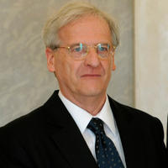
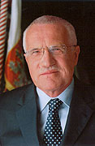
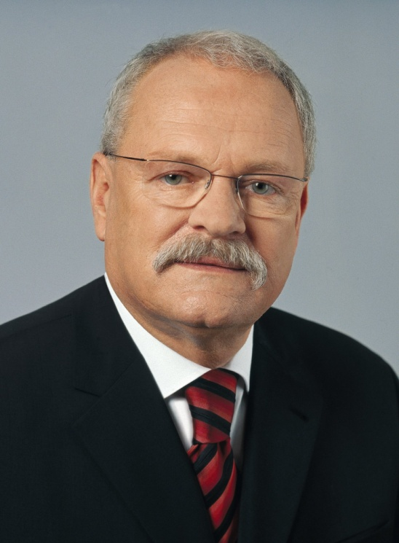
V Bratislave sídli prezident SR:

Slide 11
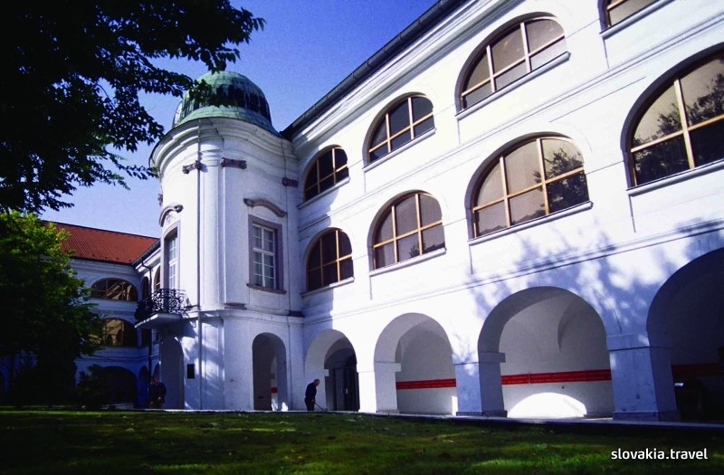
Označ čo vidíš na obrázku?
Bratislavský hrad
Národná galéria
Betliar

Slide 12
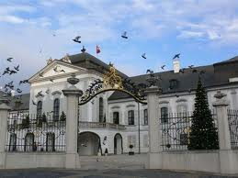
Označ čo vidíš na obrázku?
Grassalkovichov
palác
Národná
galéria
Národné
divadlo

Slide 13
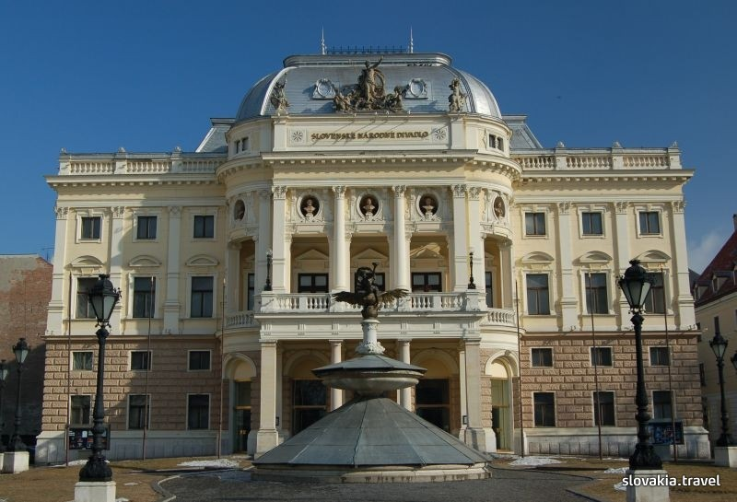
Označ čo vidíš na obrázku?
Národné
divadlo
Národná
galéria
Grassalkovichov
palác

Slide 14
ZDROJE:
www.matolauciik.webnode.sk/news/dom-sv-martina/
www.prezident.sk/?prezident
www.gify.nou.com
www.beruska8.cz
Šablona: E. Maninová

Slide 15
BRATISLAVA

